Slide 1
Projeto:
DescontoUniversitário
Cláudio Lopes Coelho Barroso
Geraldo Homero do Couto Neto
Hugo César Candian Ferreira
Pedro Victor de Souza Fidelis

Slide 2
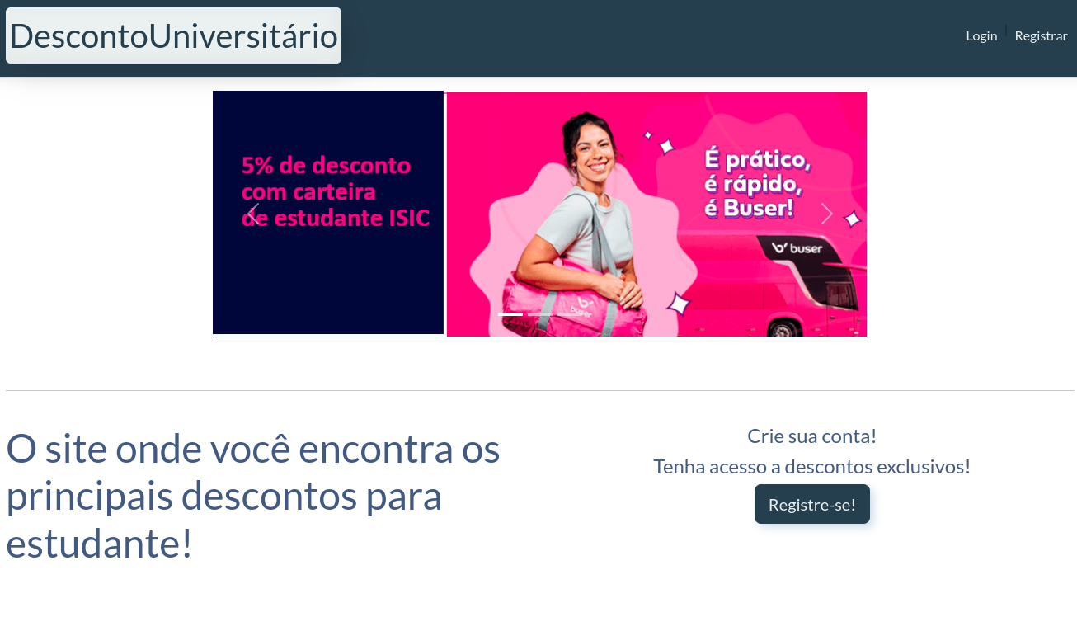

Slide 3
Objetivo
O projeto teve como principal objetivo desenvolver uma aplicação Web interativa para encurtar o caminho entre estudantes e ofertas/descontos concedidos a eles por empresas de diferentes setores, facilitando a tomada de decisão com um preço mais acessível.

Slide 4
Principais requisitos do sistema
Funcionais
Não-funcionais
RF-01 - O sistema deve permitir que o usuário realize o cadastro informando (ou não) a instituição de ensino.
RF-05 - O sistema deve destacar parceiros.
RF-08 - O sistema deve exibir descontos diferenciados para estudantes verificados.
RF-09 - O sistema deve permitir ao usuário se tornar verificado através do envio do comprovante de matrícula.
RF-10 O sistema deve disponibilizar aplicativo e/ou site para o acesso dos usuários.
RF-11 O sistema deve fornecer descrição de cada produto/desconto e o link para redirecionamento.
RNF-01 - O sistema deverá ser Consistente e Padronizado por inteiro.
RNF-02 - O sistema deve ser capaz de redirecionar o usuário para as páginas de desconto escolhidas em pelo menos 10 segundos.

